Slide 1



TECNOLÓGICO NACIONAL DE MÉXICO
INSTITUTO TECNOLÓGICO DE FRONTERA COMALAPA
NOMBRE DE LA MATERIA
Gestión de proyectos de TI
NOMBRE DEL ESTUDIANTE
EDDI URIEL CASTILLO SÁNCHEZ
CARRERA
INGENIERÍA EN SISTEMAS COMPUTACIONALES
SEMESTRE
SÉPTIMO SEMESTRE
NOMBRE DEL DOCENTE
Ing. Javier Francisco Mingo Velázquez
NOMBRE DEL TRABAJO
Actividad 6.2 Reporte de práctica
LUGAR Y FECHA
Frontera Comalapa, Chiapas 03 de octubre de 2026
1

Slide 2
Introducción
En esta práctica se trabajó la evaluación del éxito de los proyectos EstacionaTec, Rinconcito VC y LocalMarket. La actividad consistió en revisar si cada propuesta cumplía con lo planeado desde el inicio, tomando en cuenta el alcance, el tiempo, el costo, la calidad del entregable, la satisfacción del usuario y los beneficios que puede aportar cada sistema.
También se retomó la importancia de comparar lo planeado con lo realizado, porque en la gestión de proyectos no basta con terminar una actividad. Es necesario comprobar que los resultados sean útiles, que respondan a las necesidades del usuario y que dejen información para mejorar futuros proyectos.
2

Slide 3
Justificación
Esta práctica es importante porque permite comprender que el cierre de un proyecto no se limita a decir que ya terminó. Antes de cerrarlo se debe evaluar si realmente se cumplieron los objetivos, si los entregables fueron aceptados y si el proyecto generó valor para las personas que lo utilizarán.
En los proyectos de TI es común que existan cambios, retrasos o ajustes durante el desarrollo. Por eso, evaluar EstacionaTec, Rinconcito VC y LocalMarket ayuda a identificar qué resultados fueron favorables, qué aspectos necesitan mejorar y qué lecciones pueden tomarse en cuenta para próximos trabajos.
3

Slide 4
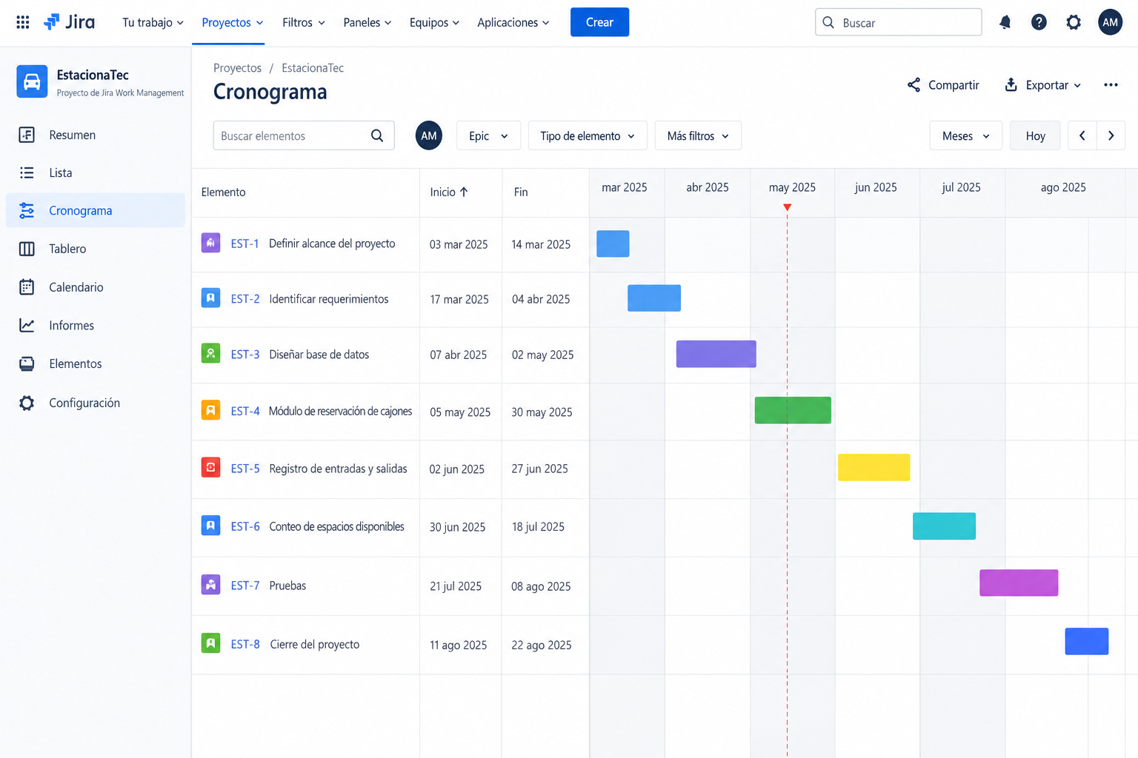
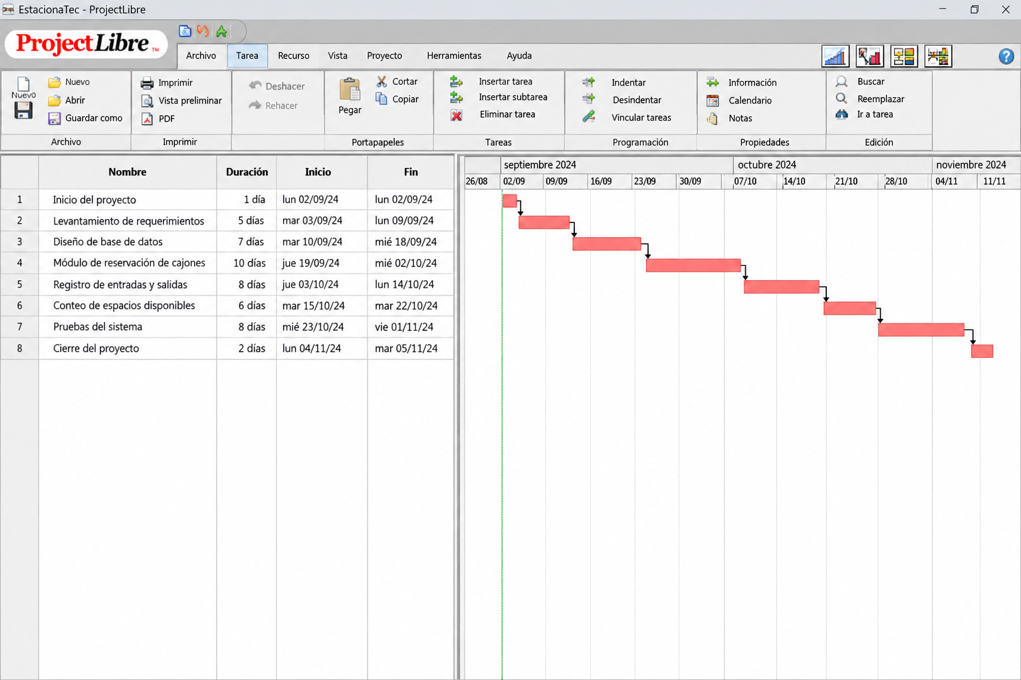
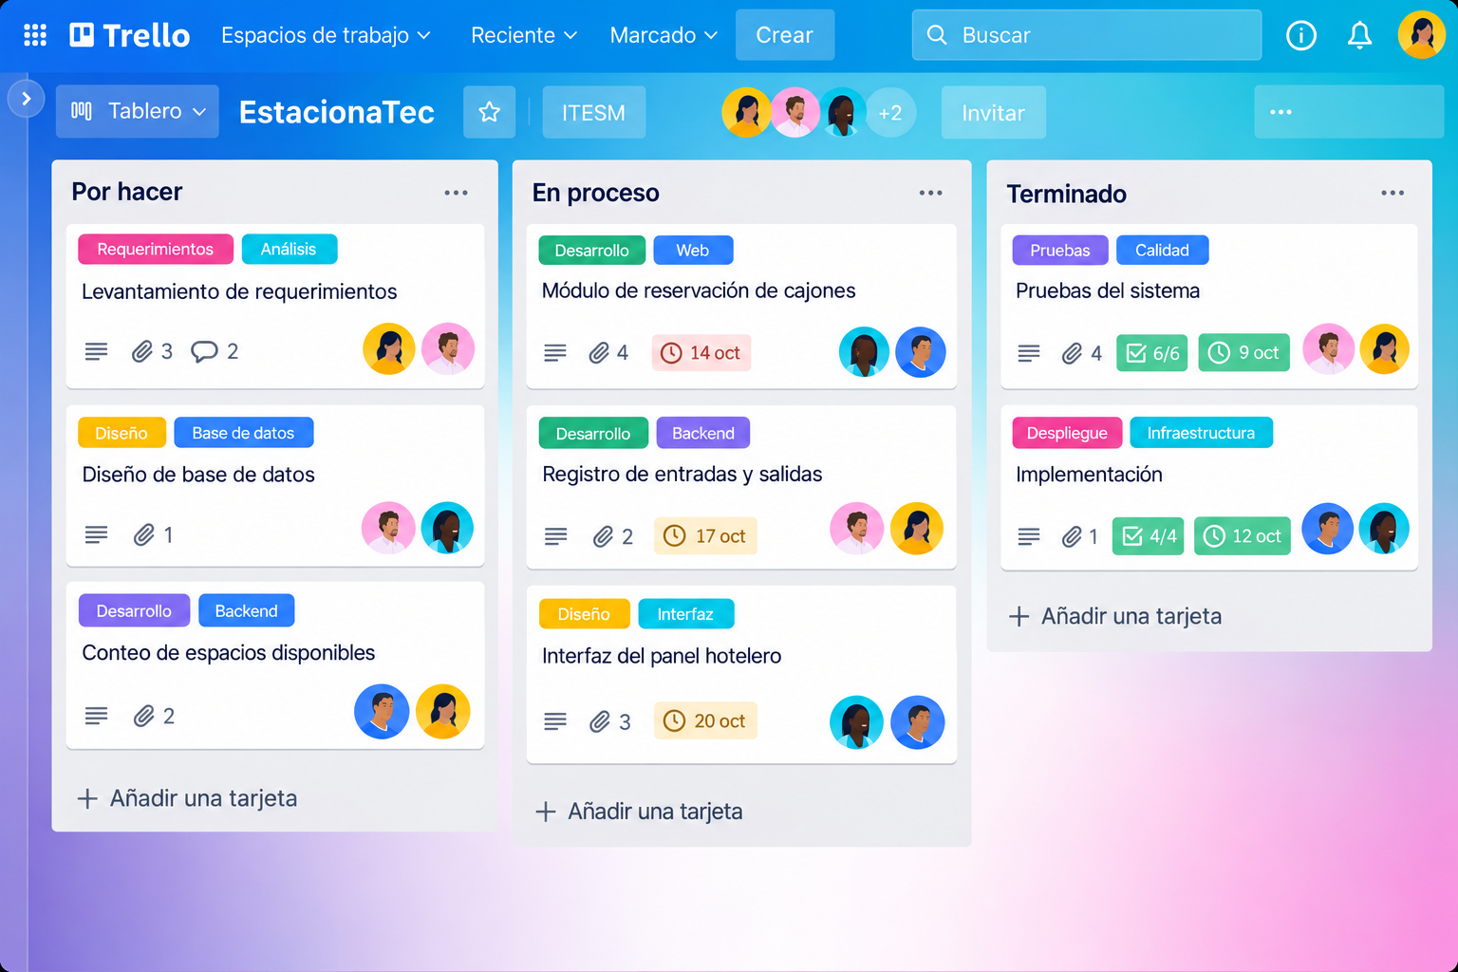
Paso 1. Definición de criterios de evaluación
Para iniciar la práctica se retomaron los tres proyectos trabajados durante el curso. Después se definieron los criterios que servirían para evaluar su cierre: alcance, tiempo, costo, calidad, satisfacción y resultado general. Estos criterios ayudan a revisar si el proyecto cumplió con lo planeado y si el producto final responde a las necesidades del usuario.
También se consideró que la evaluación debe ser clara y ordenada, por lo que se relacionó cada criterio con la información principal de los proyectos. De esta manera fue posible comparar los resultados y detectar qué proyecto presenta mejor control, mejor cumplimiento y mayor utilidad.
5

Slide 5
Paso 2. Evaluación de EstacionaTec
En EstacionaTec se revisó si el proyecto cumplía con su propósito principal: apoyar el control de entradas, salidas y disponibilidad de espacios de estacionamiento en hoteles. En el criterio de alcance se consideró que el sistema cubre una necesidad real, ya que permite organizar mejor el uso de cajones y reducir errores en el registro de vehículos.
También se evaluó el tiempo y el costo, tomando en cuenta que el proyecto puede desarrollarse con módulos principales como registro, conteo de espacios, reservación y pruebas. En calidad y satisfacción se identificó que el proyecto sería útil para mejorar la atención del hotel y ofrecer una experiencia más ordenada al usuario.
6

Slide 6
Paso 3. Evaluación de Rinconcito VC
En Rinconcito VC se evaluó la propuesta de marketplace de café, considerando funciones como catálogo de productos, validación de vendedores, carrito de compras y pagos en línea. El alcance se consideró adecuado porque responde a la necesidad de vender café de forma digital y apoyar a productores o vendedores locales.
En el criterio de tiempo se observó que las tareas relacionadas con pagos y validación de vendedores pueden requerir más cuidado, ya que implican seguridad, confianza y revisión de información. En calidad y satisfacción se concluyó que el proyecto puede facilitar las compras en línea y mejorar la confianza entre compradores y vendedores.
7

Slide 7
Paso 4. Evaluación de LocalMarket
En LocalMarket se revisó la propuesta de una tienda en línea tipo marketplace local. La evaluación se enfocó en funciones como registro de usuarios, publicación de productos, búsqueda, filtros, seguimiento de pedidos y reparto a domicilio. Estas funciones permiten que el proyecto tenga un alcance completo y útil para la compra y venta de productos de la zona.
En cuanto al tiempo y costo, se consideró que el proyecto puede mantenerse controlado si las actividades se organizan correctamente y se realizan pruebas antes de su implementación. La calidad se relacionó con una plataforma sencilla y funcional, mientras que la satisfacción del usuario dependería de que los pedidos se informen con claridad y las entregas se realicen correctamente.
8

Slide 8
Paso 5. Registro de lecciones aprendidas
Después de evaluar los tres proyectos se registraron las principales lecciones aprendidas. Una de ellas es que la planeación inicial ayuda a medir mejor el éxito al final, porque permite comparar lo que se quería lograr con lo que realmente se obtuvo. Otra lección importante es que los cambios deben documentarse, ya que pueden afectar el tiempo, los recursos y la calidad del producto.
También se identificó que la comunicación con usuarios y responsables es necesaria para detectar problemas antes del cierre. Por último, se reconoció que las pruebas son una parte esencial, ya que permiten validar que el sistema funcione correctamente antes de considerarlo terminado.
9

Slide 9
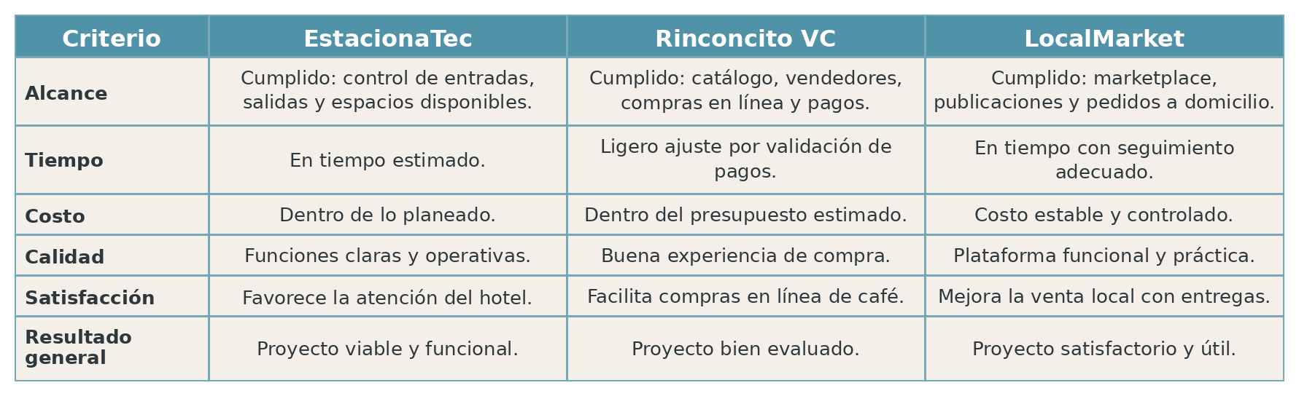
Resultados de la práctica
En el cuadro comparativo se concentran los principales resultados obtenidos al evaluar los tres proyectos. Esta comparación permite observar de manera rápida cómo se comportó cada propuesta en alcance, tiempo, costo, calidad, satisfacción y resultado general.
10

Slide 10
Conclusión
Al finalizar la práctica se comprendió que la evaluación del éxito permite conocer si un proyecto cumplió realmente con lo planeado. En EstacionaTec, Rinconcito VC y LocalMarket se analizaron aspectos como alcance, tiempo, costo, calidad, satisfacción y resultado general, lo que permitió identificar fortalezas y áreas de mejora.
Esta evaluación también ayuda a tomar mejores decisiones antes del cierre del proyecto, ya que permite documentar resultados, reconocer desviaciones y registrar aprendizajes. De esta manera, el cierre no solo representa el final de un trabajo, sino también una oportunidad para mejorar la gestión de proyectos futuros.
11

Slide 11
Fuentes de informacion
• Material proporcionado por el docente: Tema 6. Evaluación y cierre de proyectos.
• Evaluación y cierre de proyectos - DS.
• Evaluación y Cierre de Proyectos - GG.
• Registro de Lecciones Aprendidas de Software.
12

